Slide 1
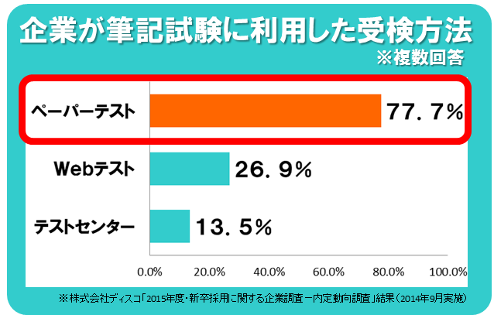
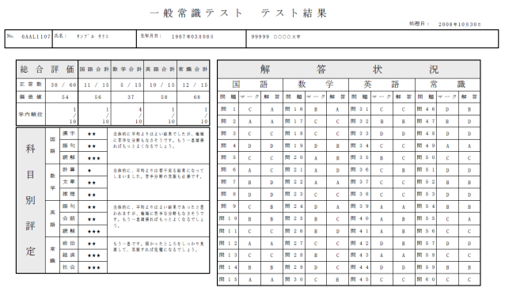

筑波大学のみなさんへ
ペーパーテストを体感できる唯一の機会！
無料
一般常識テスト受検会
ご存知ですか？
採用試験において、多くの企業がペーパーテストを実施！
大手企業ではWebテスト
だけではなく、選考が進むとペーパー
テストを課すこともあります。
ペーパーテストの雰囲気を個人で体感することは難しいものです。是非この機会にペーパーテストを体感してみてください。
テスト範囲は「国語、数学、英語、時事・常識問題」の４科目になります。
受検結果は解説書と共に紙でお戻しします。科目毎の点数だけではなく、
学内順位も分かります。
結果サンプル
日時：12月 21日（水）
時間：15：15～17：00(終了予定)
会場：１H１０１教室
問い合わせ先／就職課 ０２９－８５３－６０９１
協力：

